Slide 1


STAGEPRESENTATIE · INTERNATIONAL BUSINESS
THE MATRIX
UNLOCKED
Bedrijfsprofiel & Stagegids
NHL Stenden
International Business · Stageperiode 2026
[Naam student] · [Studentnummer]
Foto: TMU-community tijdens een privé-evenement (thematrixunlocked.com)

Slide 2

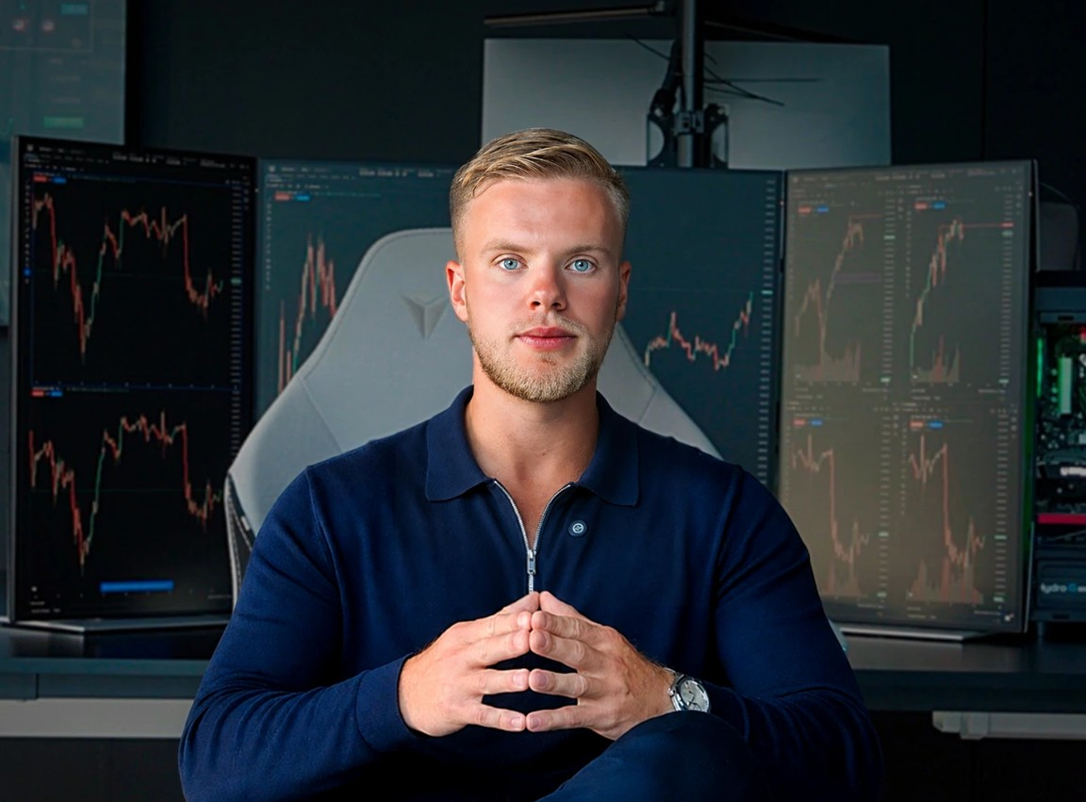

HET BEDRIJF
Over The Matrix Unlocked
The Matrix Unlocked (TMU, ook bekend als Team369) is een trading-educatiecommunity en coachingprogramma. Traders leren er het Time & Price-framework: hoe tijd en prijs samen de markt bewegen.
BRANCHE
AANBOD
Online trading-educatie en coaching: een digitaal kennis- en begeleidingsbedrijf.
12 weken 1-op-1 coaching, een gestructureerd lesprogramma, eigen tools en een privécommunity.
POSITIONERING
FRAMEWORK
Voor traders die de markt als een business willen benaderen; uitdrukkelijk geen signaaldienst of snel-rijk-schema.
Time Cycles, Price Cycles, Liquidity, Market Maker Models en Imbalances als één objectief proces.
Frank Warrink (Frank369)
Founder & Head Coach
400+ studenten gecoacht · gemiddelde beoordeling 4,92/5
Bron: thematrixunlocked.com (geraadpleegd november 2026). Cijfers zoals vermeld door het bedrijf zelf.
The Matrix Unlocked · Bedrijfsprofiel & Stagegids
02 / 10

Slide 3

HOE TMU WAARDE CREËERT
Businessmodel & diensten
Een high-ticket coachingprogramma, verkocht via een aanvraag en een persoonlijk strategiegesprek.
COACHING
EDUCATIE
TOOLS
COMMUNITY
FUNDING
▪ 12 weken persoonlijke 1-op-1 coaching
▪ Persoonlijke accountability partner
▪ 12-weeks programma: lessen + huiswerk
▪ Mechanisch TMU Protocol
▪ Reversal Sequence-training in Time & Price
▪ Exclusieve algoritmische trading-tools
▪ TMU Trading Journal
▪ Privécommunity (levenslang)
▪ Educatieve bibliotheek
▪ Privé in-person evenementen
▪ $90K funding-traject: kapitaal na het halen van de evaluatie
KLANTREIS EN DE BIJDRAGE VAN ELKE BEDRIJFSFUNCTIE
Awareness
Interest
Leadgeneratie
Kwalificatie
Consultatie
Conversie
Onboarding
Klantervaring
Creative & Content
Marketing
Marketing
(gratis training)
Marketing
CRM & Automation
Sales
(aanvraag)
Sales
(strategiegesprek)
Sales &
Business Dev.
Client Success
Backend & CRM
Coaching, Client Success
Software & AI
Geverifieerd op de website: gratis training → aanvraag (5 vragen) → strategiegesprek van 30 minuten → start 12-weeks programma. Koppeling met functies: eigen analyse op basis van de stage.
Bron: thematrixunlocked.com (geraadpleegd november 2026)
The Matrix Unlocked · Bedrijfsprofiel & Stagegids
03 / 10

Slide 4








STAGEMOGELIJKHEDEN
Zeven bedrijfsfuncties, veel richtingen
Functies, geen vaste afdelingen: verantwoordelijkheden overlappen en stagiairs werken over functies heen. Indicatieve stagemogelijkheden, geen bevestigde vacatures.
Sales & Business Development
Marketing & Lead Generation
Creative & Content
Client Success & Operations
▪ Leadkwalificatie & follow-ups
▪ High-ticket salesgesprekken
▪ Conversie-optimalisatie
▪ Marketingstrategie & social media
▪ Webinarcampagnes
▪ Leadgeneratie & publieksgroei
▪ Content & video-editing
▪ Creatieve campagnes
▪ Branding & marketingmateriaal
▪ Onboarding van klanten
▪ Klantcommunicatie & tevredenheid
▪ Interne processen
Voor: International Business, Sales, Commercieel Management
Voor: Marketing, Communicatie, Digital Marketing, IB
Voor: Creative Business, Media, Multimedia Design
Voor: IB, Bedrijfskunde, Customer Experience
TECHNISCH
TECHNISCH
TECHNISCH
Software Development & Engineering
Backend, CRM & Automation
AI & Innovation
▪ Platform- en softwareontwikkeling
▪ Nieuwe functionaliteiten
▪ Technische probleemoplossing
▪ CRM-beheer & datamanagement
▪ Workflow-optimalisatie
▪ Sales- en marketingautomatisering
▪ AI-modelontwikkeling
▪ AI-implementatie
▪ Procesautomatisering
▪ Nieuwe technologie testen
Voor: Software Development, Informatica, ICT
Voor: ICT, Business IT, Data Management
Voor: AI, Data Science, Software Engineering
Indeling en profielen: eigen analyse op basis van de activiteiten van TMU en de stage-ervaring. Groen omlijnd = technische richting.
The Matrix Unlocked · Bedrijfsprofiel & Stagegids
04 / 10

Slide 5
WERKOMGEVING
Cultuur & werkomgeving
Een ondernemende online organisatie waar je leert door te doen.
Ondernemend
Flexibele structuur
Denken als eigenaar: resultaat en groei staan centraal.
Rollen zijn niet vastgezet; je schakelt mee waar nodig.
Dynamisch & online
Samenwerken
De structuur is flexibel: taken lopen over functies heen. Daardoor kun je als stagiair ervaring opdoen in sales, marketing, creatie én systemen, afhankelijk van je initiatief en de prioriteiten van het moment.
Een digitaal bedrijf waarin dingen snel veranderen.
Sales, marketing en techniek werken nauw samen.
Initiatief
Praktijkleren
Ruimte voor eigen ideeën en verantwoordelijkheid.
Je leert vooral door echte opdrachten uit te voeren.
GEBASEERD OP MIJN STAGE-ERVARING
Dicht bij de leiding
Aanpassingsvermogen
Inzicht in beslissingen en strategie van dichtbij.
Problemen oplossen en meebewegen met prioriteiten.
Beschrijving gebaseerd op eigen ervaring tijdens de stage; geen formeel bedrijfsbeleid.
The Matrix Unlocked · Bedrijfsprofiel & Stagegids
05 / 10

Slide 6

COMMERCIEEL
Sales, marketing & de klantreis
WAT ER GEBEURT
MIJN ROL
Aantrekken
Content, social media (o.a. X), webinars en gratis training
Opvolgen
Lead nurturing en follow-up van webinar- en marketingleads
Kwalificeren
Aanvraag beoordelen, situatie en doelen van de lead begrijpen
Gesprek
Strategiegesprek met een salesmedewerker of de leiding
Conversie
High-ticket verkoop van het 12-weeks programma
Client success
Onboarding en relatiebeheer na de aankoop
Marketing vult de funnel, sales zet interesse om in klanten en client success houdt ze tevreden. Als stagiair werkte ik in elke fase mee (✓).
Stappen gebaseerd op de website (aanvraag, strategiegesprek, programma) en op eigen stage-ervaring.
The Matrix Unlocked · Bedrijfsprofiel & Stagegids
06 / 10

Slide 7
TECHNIEK
Technologie, ontwikkeling & innovatie
Technologie ondersteunt zowel de commerciële kant als de operatie en het product.
Backend & CRM
COMMERCIEEL
Software & platform
Automatisering
▪ Leads vastleggen en opvolgen in een CRM
▪ Automatische follow-ups en workflows
▪ Data voor betere salesbeslissingen
OPERATIE & PRODUCT
Technologie
als motor
Technologie
als motor
▪ Onboarding en klantcommunicatie
▪ Eigen tools voor studenten (algoritmische tools, Trading Journal)
▪ Efficiëntere interne processen
MOGELIJKE PROJECTEN VOOR TECHNISCHE STAGIAIRS
▪ Een workflow automatiseren
▪ CRM-data structureren en rapporteren
▪ Een AI-toepassing testen voor een intern proces
▪ Een platformfunctie verbeteren
AI-ontwikkeling
Systeemintegraties
Datamanagement
Eigen ervaring: betrokken bij de implementatie van een nieuw communicatie- en belsysteem en kennismaking met AI-modelontwikkeling. Projecten zijn voorbeelden, geen vacatures.
The Matrix Unlocked · Bedrijfsprofiel & Stagegids
07 / 10

Slide 8
PERSOONLIJKE ERVARING
Mijn stage & verantwoordelijkheden
MIJN EIGEN ROL, NIET HETZELFDE VOOR ELKE STAGIAIR
Sales & Client Success
Marketing & leadgeneratie
KOPPELING MET INTERNATIONAL BUSINESS
▪ Contact met bestaande en potentiële klanten
▪ Leads opvolgen en kwalificeren
▪ Gesprekken inplannen met sales of leiding
▪ Diensten uitleggen, relaties onderhouden
▪ Leadgeneratie en webinarcampagnes
▪ Opvolging van webinardeelnemers
▪ Extra aanwezigheid op X (Twitter) opbouwen
▪ Nieuwe marketingkansen verkennen
Sales
gesprekstechniek, high-ticket verkoop
Marketing
funnels, campagnes, social media
CRM
klantrelaties en leadbeheer
Digital business
een volledig online businessmodel
Creatief & funnel
Business development & innovatie
▪ Funnels mee ontwikkelen en optimaliseren
▪ Inzicht in de klantreis
▪ Creatieve marketingprojecten
▪ Communicatie en conversie verbeteren
▪ Implementatie nieuw communicatie- en belsysteem
▪ Kennismaking met AI-modelontwikkeling
▪ Werken naast de leiding
▪ Inzicht in strategische beslissingen
Communicatie
internationale klanten en leads
Ondernemerschap
initiatief en eigenaarschap
Business development
systemen, AI en groei
Gebaseerd op mijn eigen stage-ervaring bij TMU.
The Matrix Unlocked · Bedrijfsprofiel & Stagegids
08 / 10

Slide 9
VOOR TOEKOMSTIGE STAGIAIRS
Dagelijkse praktijk & leerkansen
WAT KUN JE VERWACHTEN?
VOORBEELDEN VAN ACTIVITEITEN (INDICATIEF)
▪ Werken aan echte businessprojecten
▪ Samenwerken met verschillende functies
▪ Contact met collega’s en de leiding
▪ Eigenaarschap over je taken
▪ Zelfstandig werken
▪ Nieuwe systemen en processen leren
▪ Meebewegen met veranderende prioriteiten
▪ Feedback krijgen en verbeteren
Wat maakt een succesvolle stagiair bij TMU?
Sales
Leads kwalificeren en gesprekken voorbereiden
Marketing
Een webinarcampagne mee opzetten
PROACTIEF
Creative
Korte video’s en social content maken
NIEUWSGIERIG
FLEXIBEL
Client Success
Onboarding van nieuwe klanten ondersteunen
VERANTWOORDELIJK
Software
Een platformfunctie bouwen of verbeteren
COMMUNICATIEF
CRM & Automation
Een follow-up-workflow automatiseren
LEERGIERIG
NEEMT GRAAG INITIATIEF
AI & Innovation
Een AI-toepassing testen voor een intern proces
Gebaseerd op eigen stage-ervaring; activiteiten zijn voorbeelden en verschillen per stagiair en periode.
The Matrix Unlocked · Bedrijfsprofiel & Stagegids
09 / 10

Slide 10
CONCLUSIE
Samengevat
Wat TMU doet
Trading-educatie en 12 weken 1-op-1 coaching rond het Time & Price-framework.
Zeven functies
Van sales, marketing en creatie tot software, CRM, AI en client success.
Ondernemende omgeving
Flexibel, online en dicht bij de leiding: leren door te doen.
Brede stagekansen
Ook voor technische studenten: software, data, automatisering en AI.
Aansluiting op studies
International Business en daarnaast marketing-, creatieve en ICT-opleidingen.
THE MATRIX UNLOCKED – A DYNAMIC ENVIRONMENT
TO LEARN, CONTRIBUTE AND GROW.
thematrixunlocked.com
The Matrix Unlocked · Bedrijfsprofiel & Stagegids
10 / 10

